Slide 1
Produisez une étude de marché avec R ou Python
LA POULE QUI CHANTE

Slide 2
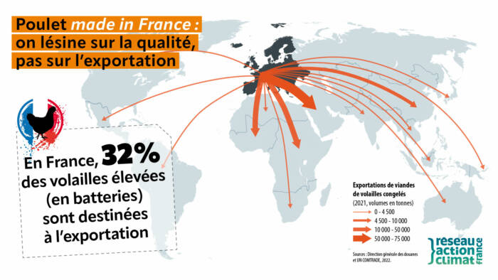
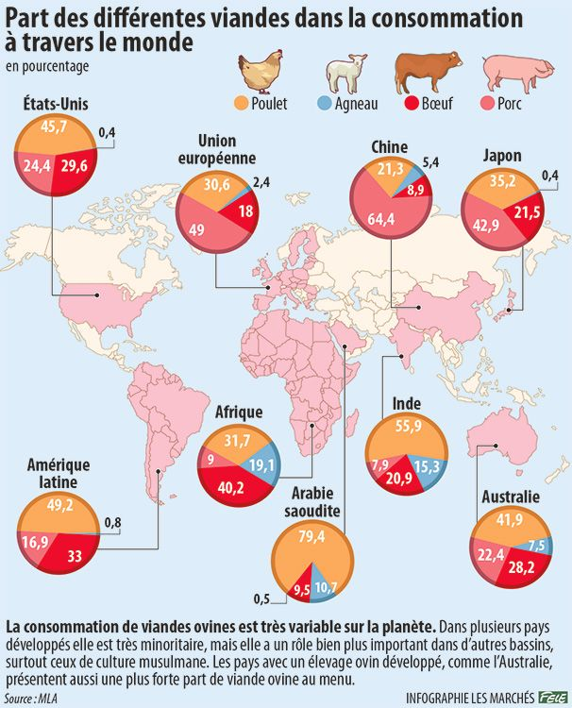
1. Contexte & objectif

Slide 3
2. Collecte et sélection des données :NB1
Disponibilités Alimentaires
Population
Production poulet
Consommation poulet
Pib
Stabilité politique

Slide 4
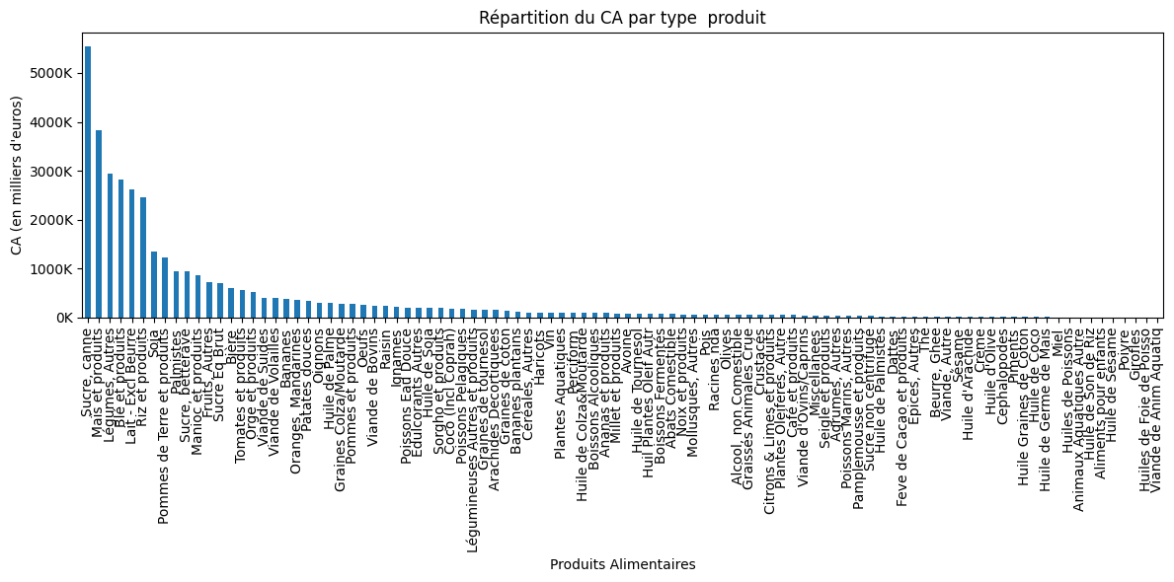
3. Préparation et nettoyage des données

Slide 5
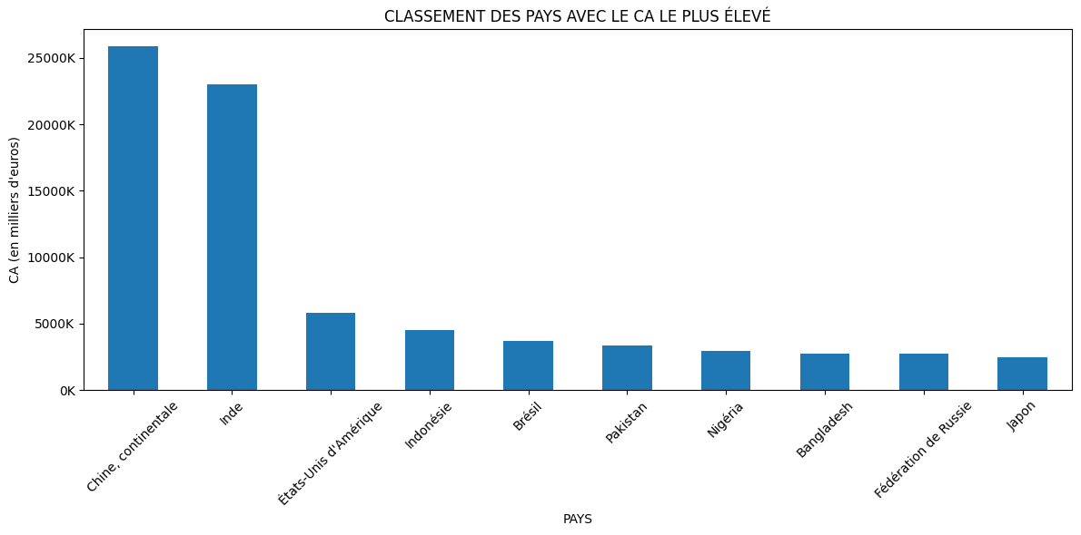
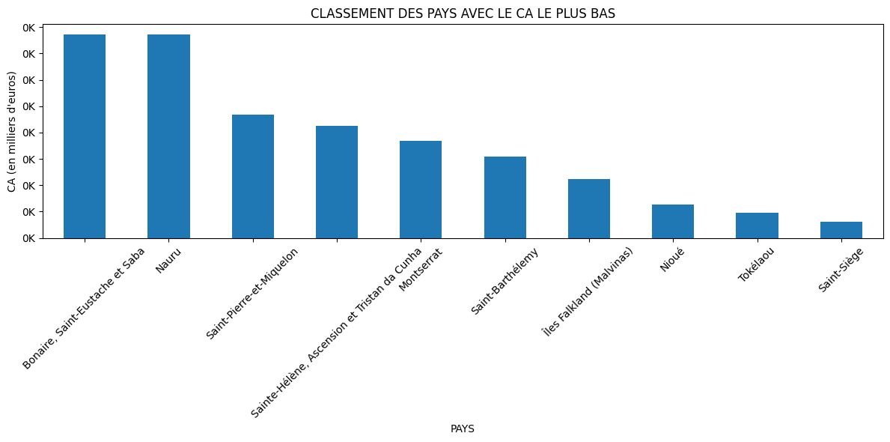
4. Analyse exploratoire

Slide 6
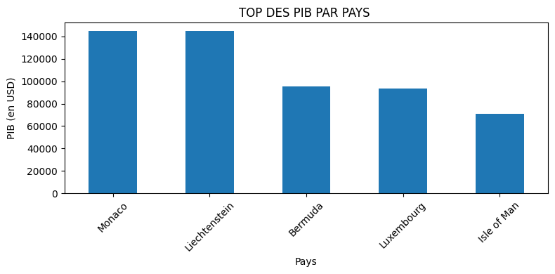
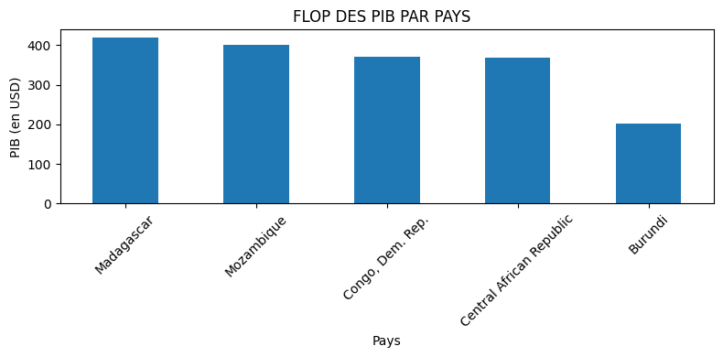

Slide 7
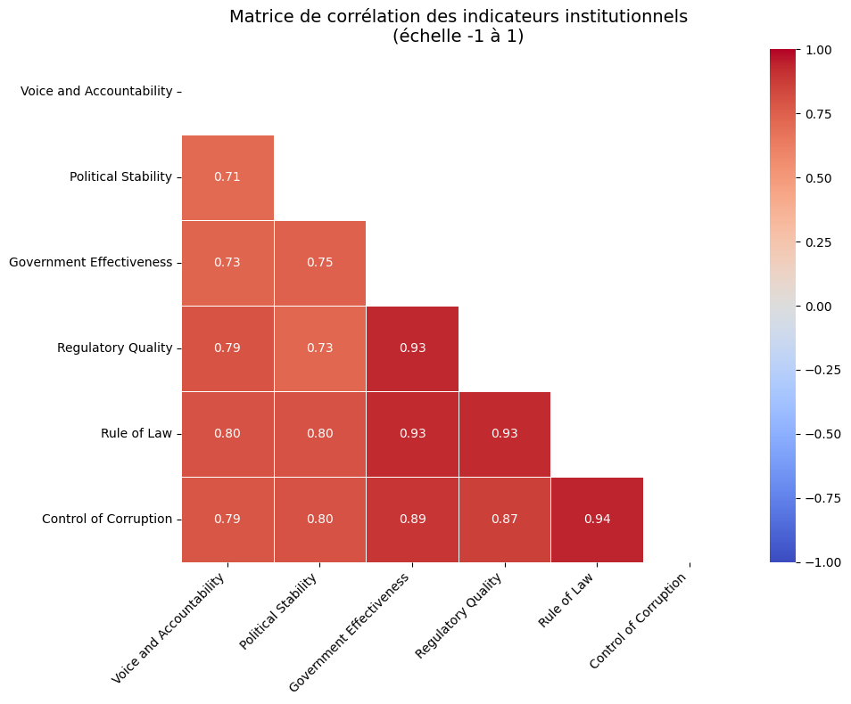
Analyse de corrélation des indicateurs

Slide 8
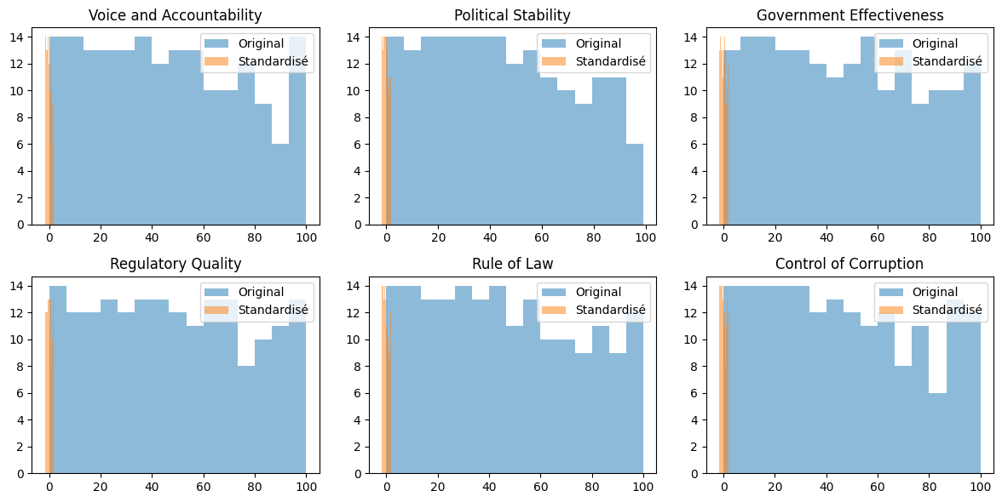
Strandardisation des données

Slide 9
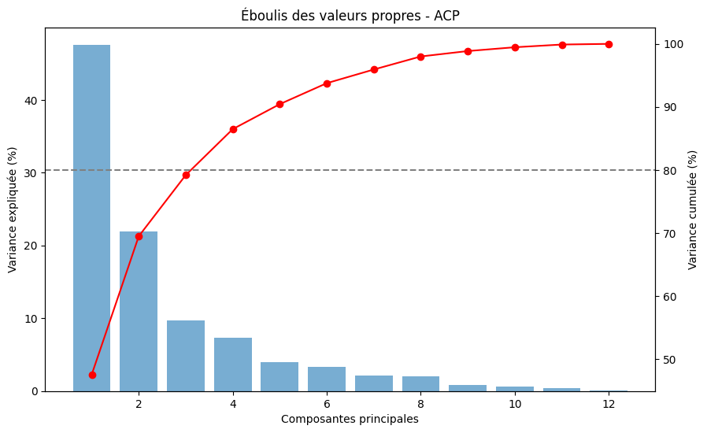
Réduction de dimension par ACP : éboulis de valeurs propres

Slide 10
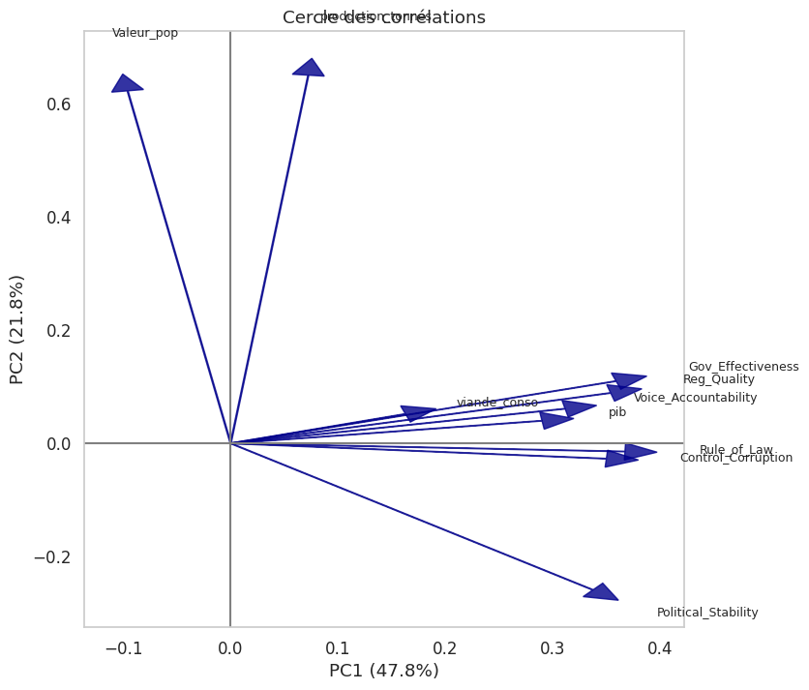
Cercle des corrélations

Slide 11
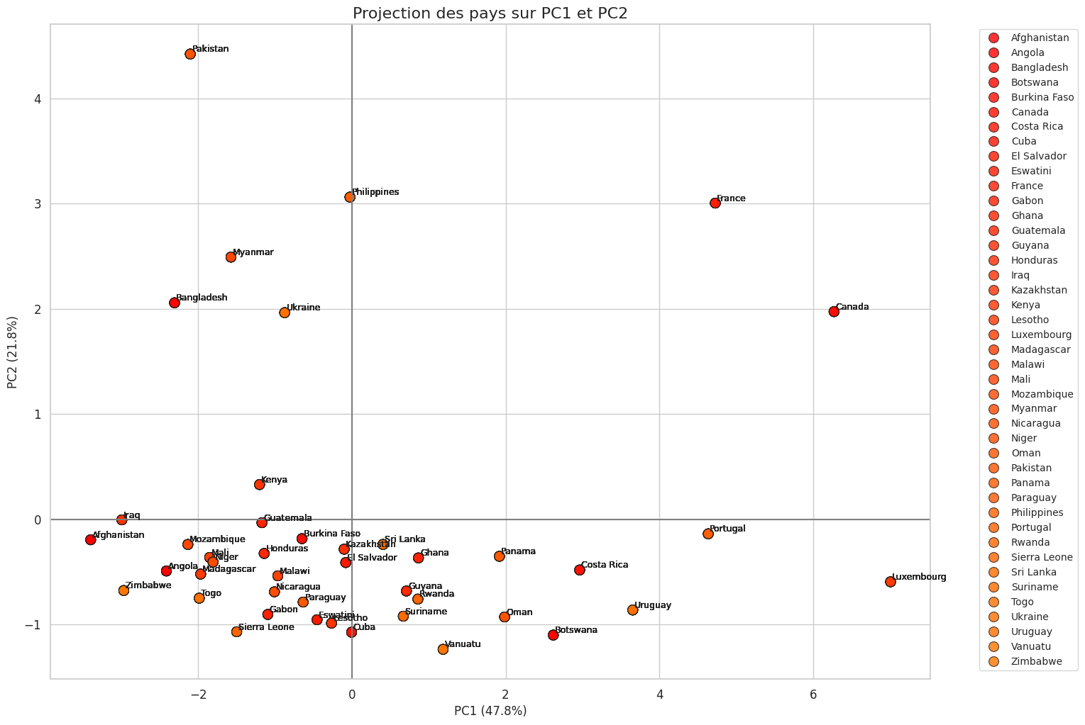
Projection des individus sur les composantes principales

Slide 12
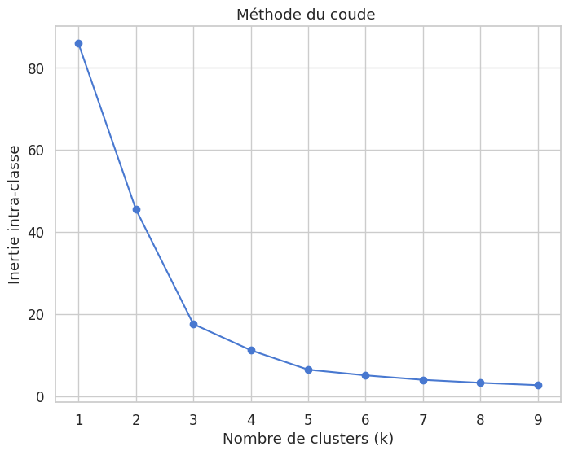
Choix du nombre de clusters : méthode du coude

Slide 13
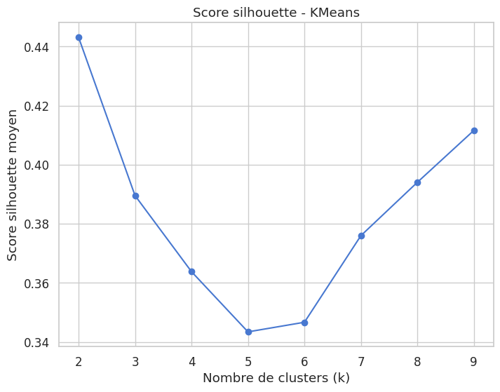
Évaluation du clustering : silhouette

Slide 14
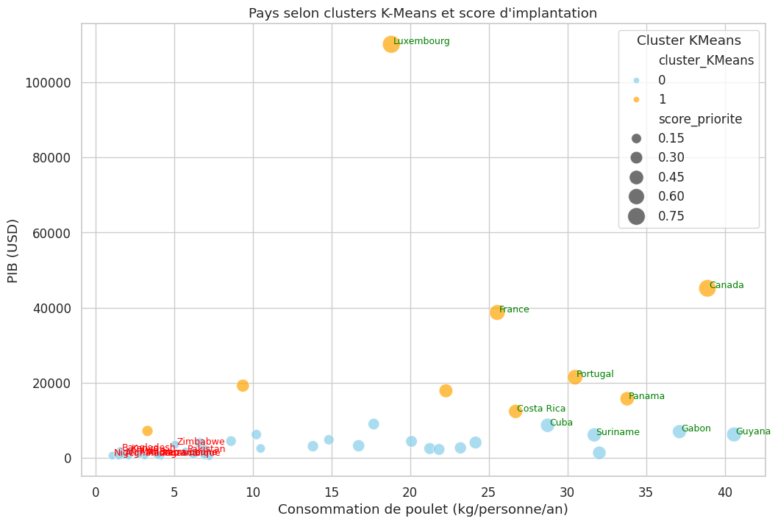
Clustering et répartition des groupes

Slide 15
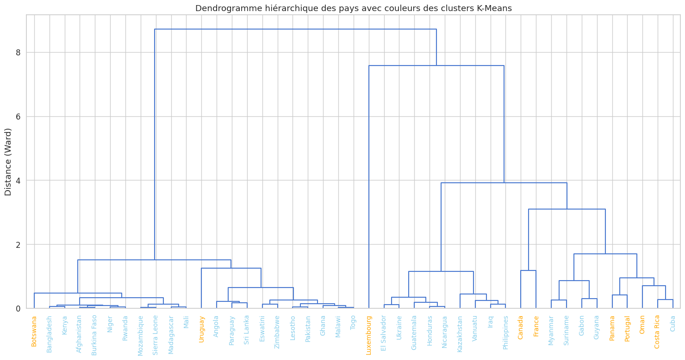
Analyse hiérarchique : dendrogramme

Slide 16
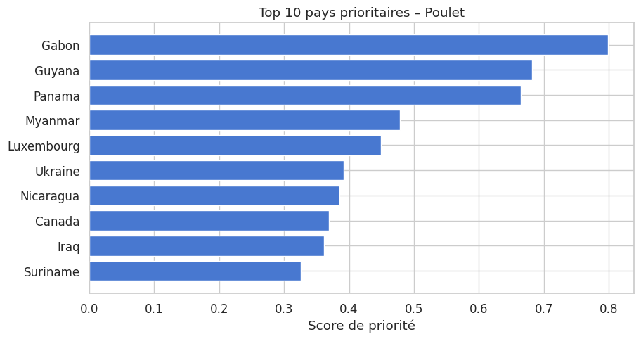
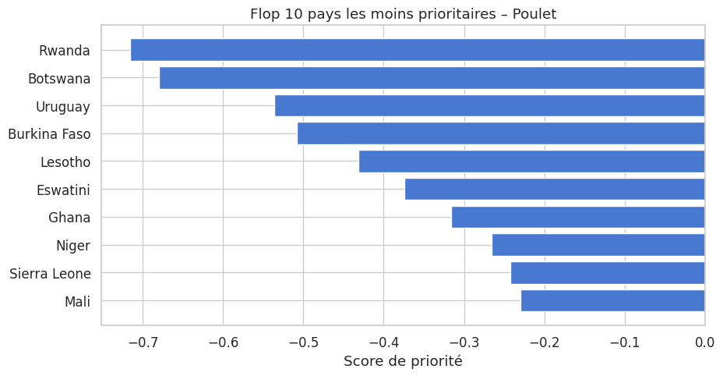
8. Synthese et Recommandations stratégiques

